Slide 1

Peking University
Cache Memoriesl版
10.26 生命科学学院 姚嘉雯
XXX
2022年X月X日

Slide 2


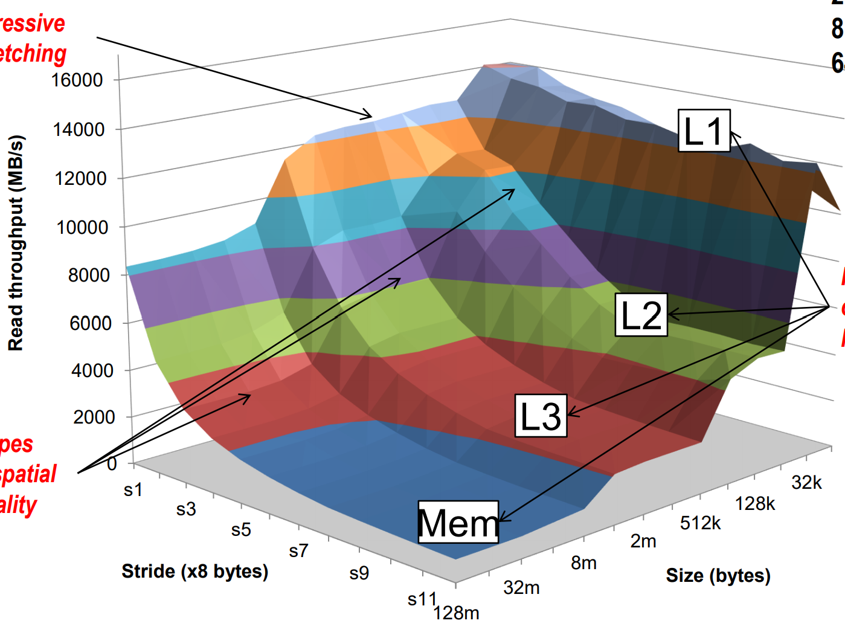
存储器山
读吞吐量：一个程序从存储系统中读数据的速率 MB/s
存储器山：反映读吞吐量随步长 (stride) 与大小 (size) 的变化
size --> 时间局域性；
值越小，工作集越小，局域性越好
stride --> 空间局域性；
值越小，命中率越高，局域性越好

Slide 3
存储器山
四个阶梯：L1，L2，L3，主存
四条山脊：反映高速缓存的大小
L1：32KB
L2：256KB
L3：8M

Slide 4
存储器山
平坦山脊：硬件预取机制
步长(stride) 增加，不命中率增加，时间增加，导致读吞吐量稳步下降
当步长等于block大小时，每次读都无法命中，读吞吐量降为常数
硬件预取(prefetching) : 自动识别顺序的，步长为1的引用，提前取出数据到高速缓存
空间局域性斜坡

Slide 5
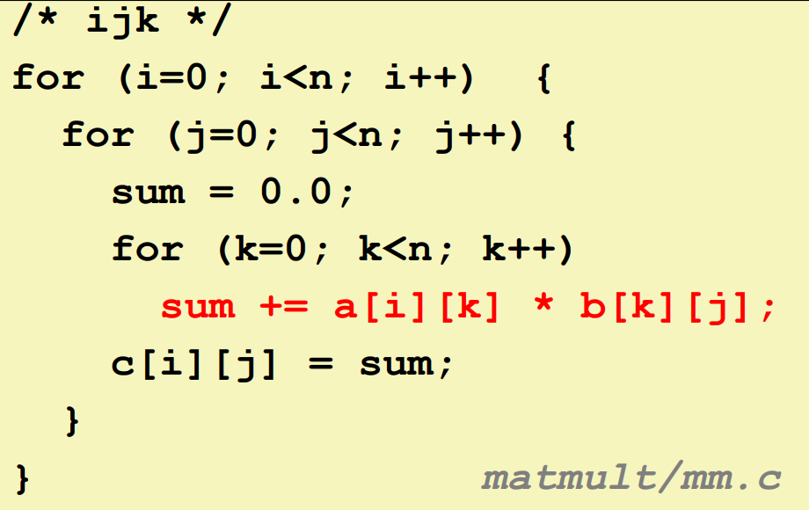
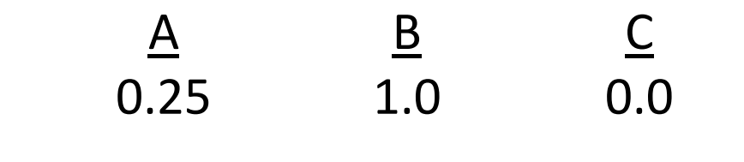
重排循环提高空间局部性
考虑NxN的矩阵乘法：
double类型的数组，数组大小n很大，1/n == 0
只有一个高速缓存，block大小为32字节，可以装下4个double
N足够大，前两次循环颠倒次序影响不大，因为第三次循环一定会替换block中所有行
不命中率：

Slide 6
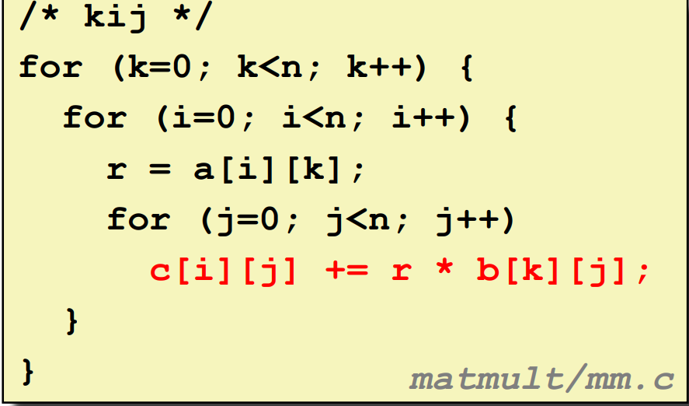
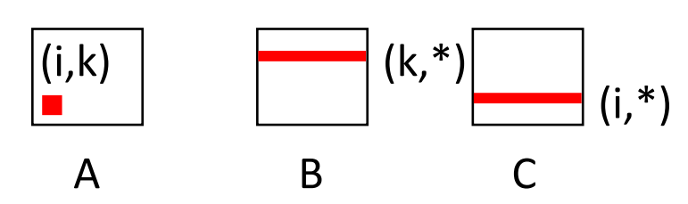
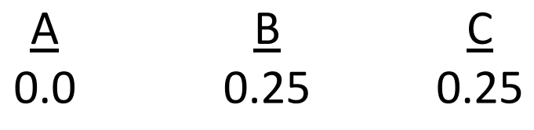
重排循环提高空间局部性
不命中率：

Slide 7
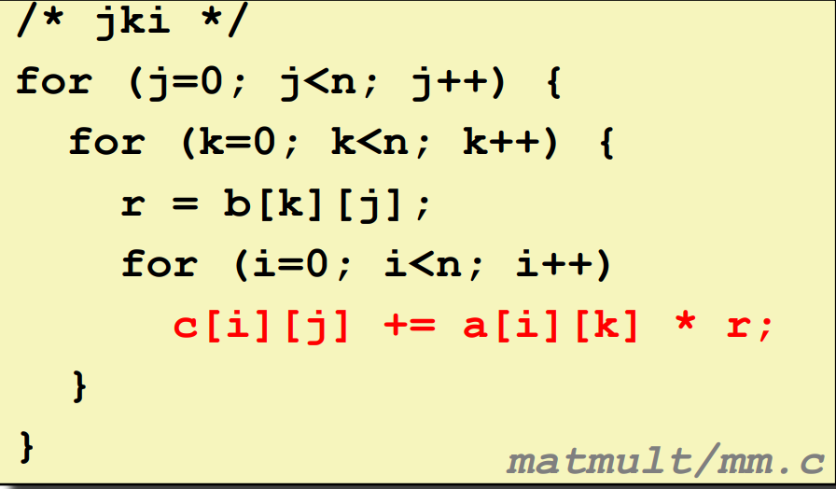
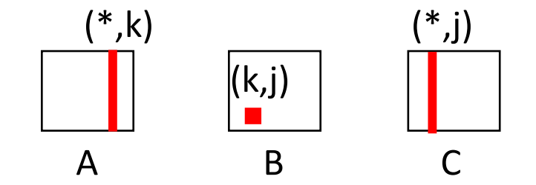
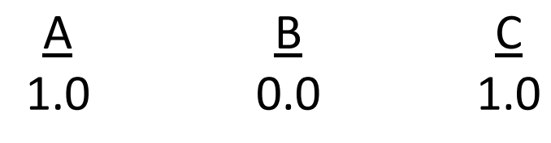
重排循环提高空间局部性
不命中率：

Slide 8
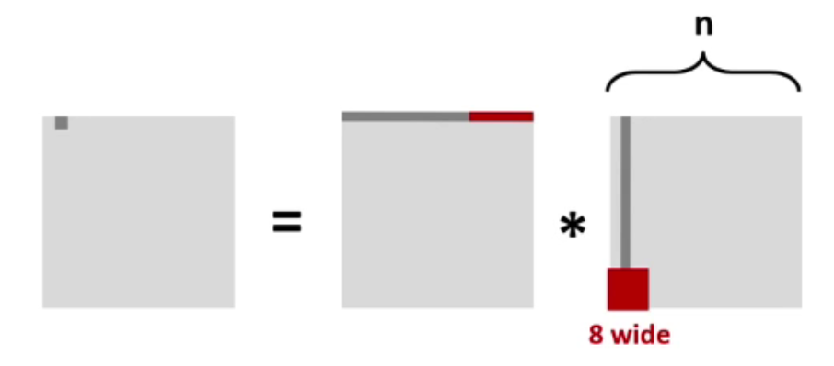
分块优化
NxN 数组 元素均为double
高速缓存存储量 C < < N
block 可容纳 8 个double
不命中的情况分析：

Slide 9
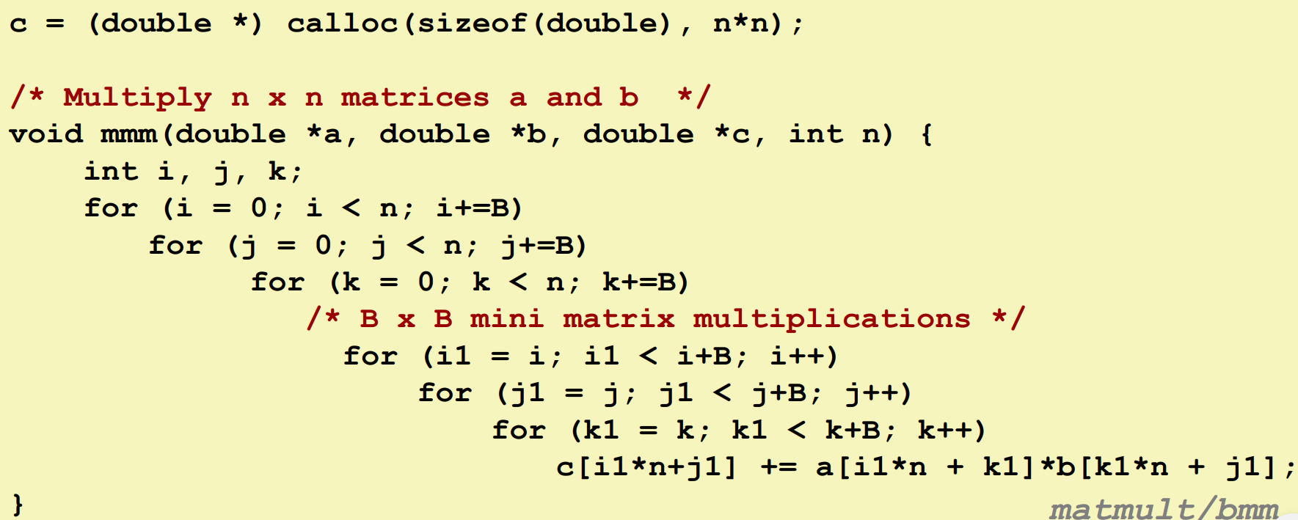
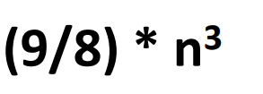

分块优化

Slide 10

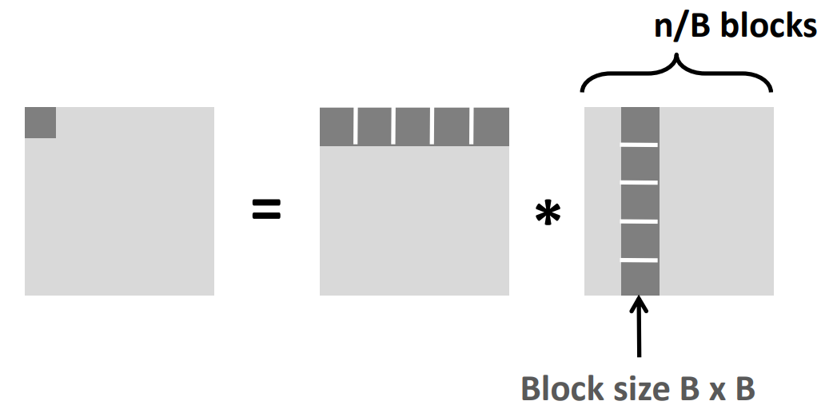




分块优化
高速缓存中始终存有3个block
对于每个block:
每行取B/8次，取B行；
对数组C 中一个block 进行计算，需要取出数组A、B中各 n/B 个block;
数组C中有 个block;

